Slide 1
제10장 선형회귀

Slide 2
학습 목표
회귀의 개념을 이해한다.
과잉 적합과 과소 적합을 이해한다.
파이썬과 sklearn을 이용하여 회귀를 구현해본다.

Slide 3
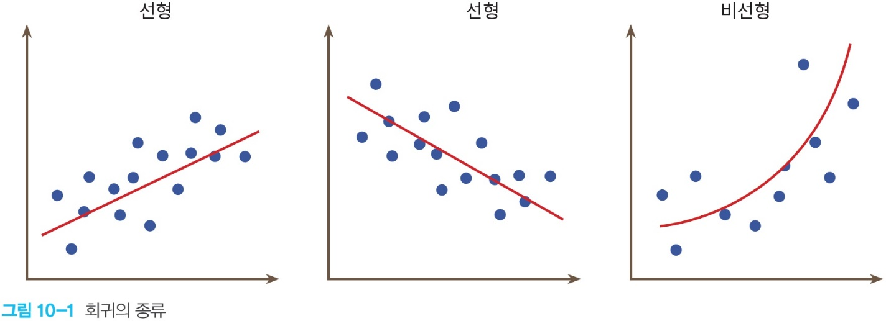
선형 회귀
회귀란 일반적으로 데이터들을 2차원 공간에 찍은 후에 이들 데이터들을 가장 잘 설명하는 직선이나 곡선을 찾는 문제라고 할 수 있다.
y = f(x)에서 출력 y가 실수이고 입력 x도 실수일 때 함수 f(x)를 예측하는 것이 회귀이다.

Slide 4
선형 회귀의 예
부모의 키와 자녀의 키의 관계 조사
면적에 따른 주택의 가격
연령에 따른 실업율 예측
공부 시간과 학점 과의 관계
CPU 속도와 프로그램 실행 시간 예측

Slide 5
선형 회귀 소개
직선의 방정식: f(x) = mx+b
선형 회귀는 입력 데이터를 가장 잘 설명하는 기울기와 절편값을 찾는 문제이다
선형 회귀의 기본식: f(x) = Wx+b
기울기->가중치
절편->바이어스

Slide 6
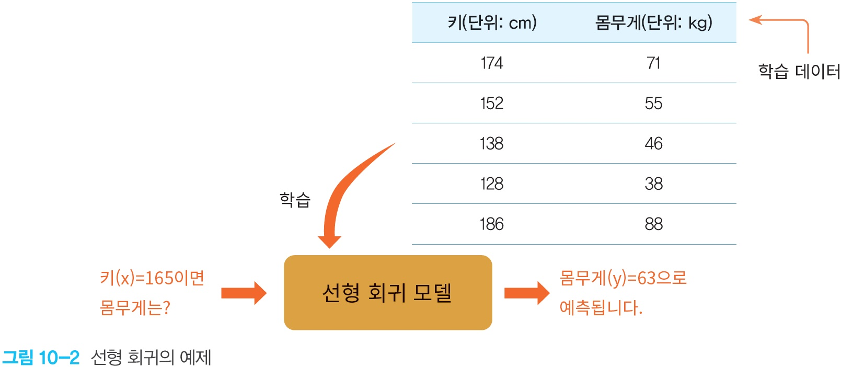
선형 회귀 예제

Slide 7


선형 회귀의 종류
단순 선형 회귀: 단순 선형 회귀는 독립 변수(x)가 하나인 선형 회귀이다. w와 b가 정확한 예측을 생성하기 위해 알고리즘이 ‘학습’하려고 시도하는 매개 변수이다. x와 y는 학습 데이터를 나타내고 f(x)는 우리의 예측을 나타낸다.
다중 선형 회귀: 더 복잡한 다중 선형 방정식은 다음과 같다. w0, w1, w2, w3는 계수 또는 가중치를 나타내며 모델이 학습하려고 하는 매개 변수이다.

Slide 8
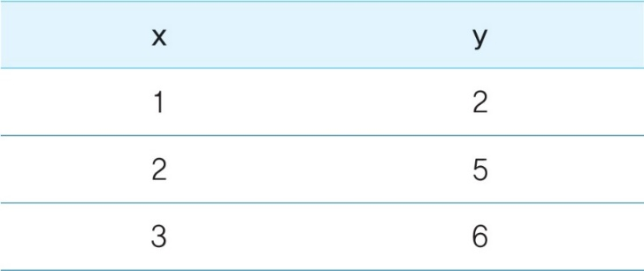

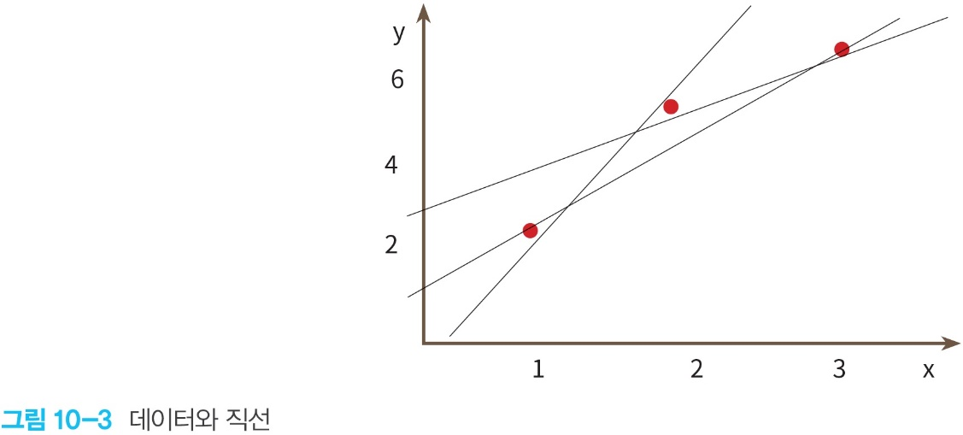
선형 회귀의 원리
데이터를 가장 잘 설명하는 직선을 찾는 것이 선형 회귀입니다.

Slide 9
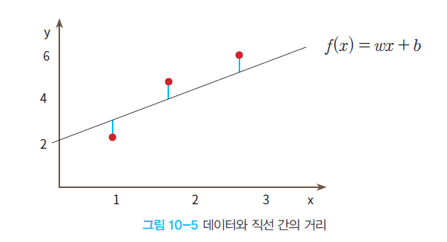
직선의 선택
이제 문제는 어떤 직선이 우리가 제공한 데이터와 가장 잘 맞느냐이다. 이것은 실제 데이터와 직선 간의 간격을 보면 알 수 있다.

Slide 10
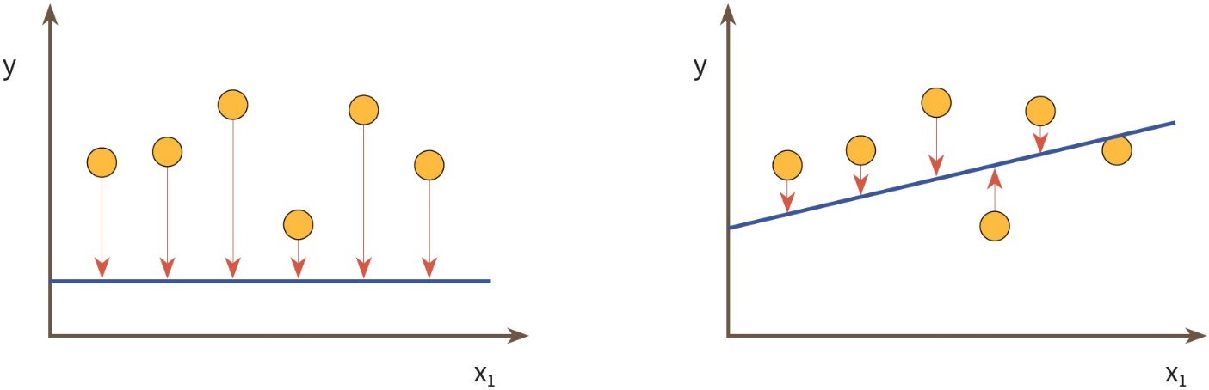
손실 함수
간격이 좁은 직선이 데이터를 더 잘 설명합니다.

Slide 11

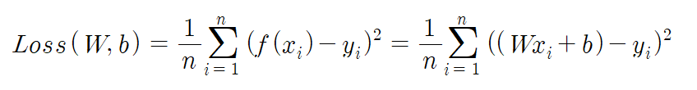
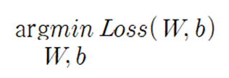
손실함수
직선과 데이터 사이의 간격을 제곱하여 합한 값을 손실 함수(loss function) 또는 비용 함수(cost function)라고 한다.
일반화
우리가 찾는 것

Slide 12
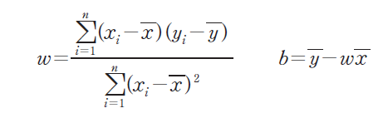
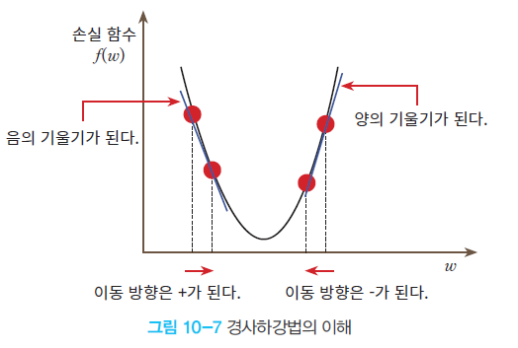
선형 회귀에서 손실 함수 최소화 방법
분석적인 방법: 최소 제곱법
경사 하강법(gradient descent method)
분석적인 방법은 독립 변수와 종속 변수가 각각 하나인 선형 회귀만 가능합니다.

Slide 13
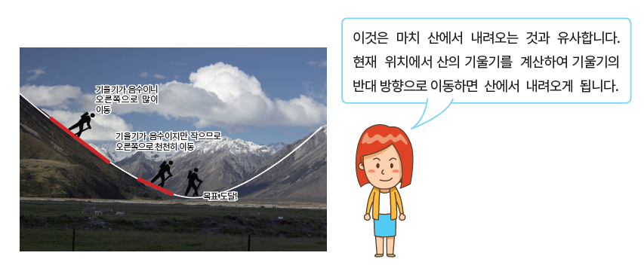
경사 하강법

Slide 14
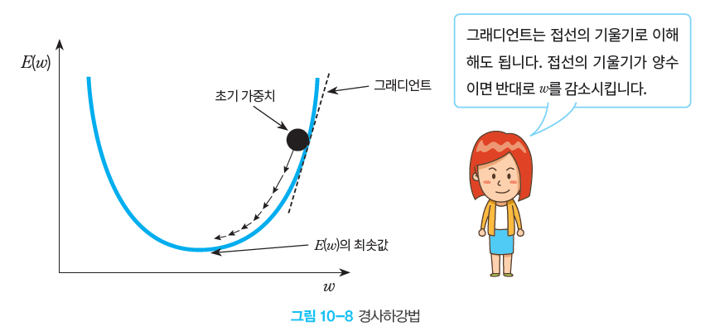
경사 하강법

Slide 15
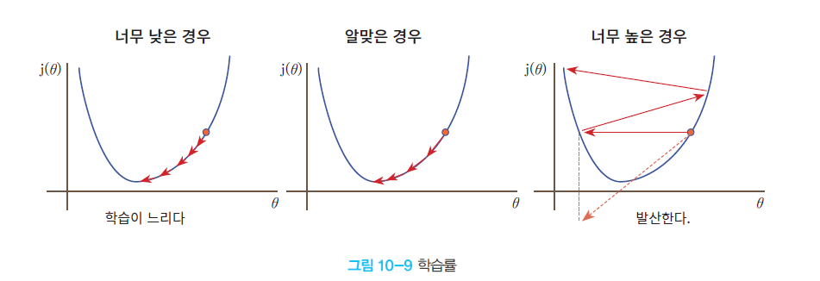
학습률
학습률(learning rate)은 한 번에 매개 변수를 변경하는 비율이다.

Slide 16
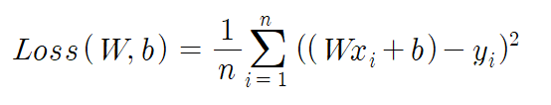
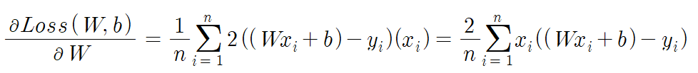
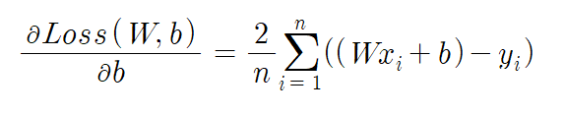
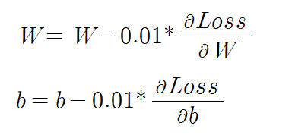
선형 회귀에서 경사하강법

Slide 17
경사 하강법 구현
import numpy as np
import matplotlib.pyplot as plt
X = np.array([0.0, 1.0, 2.0])
y = np.array([3.0, 3.5, 5.5])
W = 0 # 기울기
b = 0 # 절편
lrate = 0.01 # 학습률
epochs = 1000 # 반복 횟수
n = float(len(X)) # 입력 데이터의 개수
# 경사 하강법
for i in range(epochs):
y_pred = W*X + b # 예측값
dW = (2/n) * sum(X * (y_pred-y))
db = (2/n) * sum(y_pred-y)
W = W - lrate * dW # 기울기 수정
b = b - lrate * db # 절편 수정

Slide 18
경사 하강법 구현
# 기울기와 절편을 출력한다.
print (W, b)
# 예측값을 만든다.
y_pred = W*X + b
# 입력 데이터를 그래프 상에 찍는다.
plt.scatter(X, y)
# 예측값은 선그래프로 그린다.
plt.plot([min(X), max(X)], [min(y_pred), max(y_pred)], color='red')
plt.show()

Slide 19
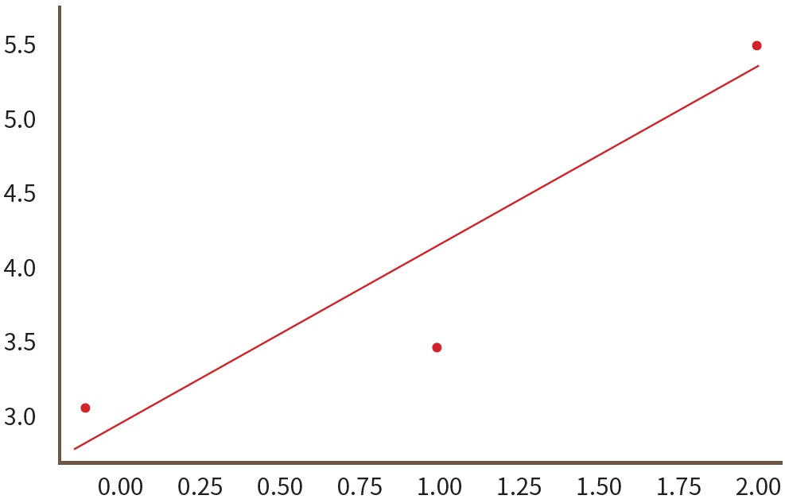
경사 하강법 구현

Slide 20
선형 회귀 구현 #2
이번 절에서는 아나콘다에 포함되어 있는 Scikit-Learn 라이브러리를 사용하여 회귀 함수를 구현하는 방법을 살펴본다.
import matplotlib.pylab as plt
from sklearn import linear_model
# 선형 회귀 모델을 생성한다.
reg = linear_model.LinearRegression()
# 데이터는 파이썬의 리스트로 만들어도 되고 아니면 넘파이의 배열로 만들어도 된다.
X = [[0], [1], [2]] # 반드시 2차원으로 만들어야 한다.
y = [3, 3.5, 5.5] # y = x + 3
# 학습을 시킨다.
reg.fit(X, y)

Slide 21
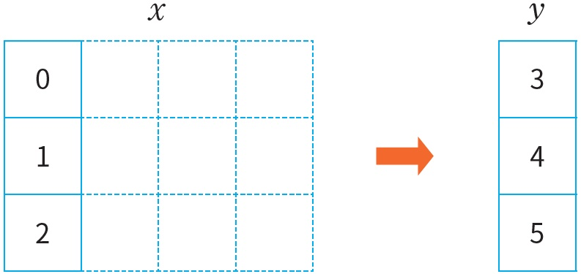
학습 데이터 만들기
학습 데이터는 반드시 2차원 배열이어야 한다(한 열만 있어도 반드시 2차원 배열 형태로 만들어야 한다). 따라서 리스트의 리스트를 만들어서 다음과 같은 2차원 배열을 생성한다.

Slide 22
선형 회귀 예제
>>> reg.coef_ # 직선의 기울기
array([1.25])
>>> reg.intercept_ # 직선의 y-절편
2.7500000000000004
>>> reg.score(X, y)
0.8928571428571429
>>> reg.predict([[5]])
array([8.])

Slide 23
그래프를 그려보자.
# 학습 데이터와 y 값을 산포도로 그린다.
plt.scatter(X, y, color='black')
# 학습 데이터를 입력으로 하여 예측값을 계산한다.
y_pred = reg.predict(X)
# 학습 데이터와 예측값으로 선그래프로 그린다.
# 계산된 기울기와 y 절편을 가지는 직선이 그려진다.
plt.plot(X, y_pred, color='blue', linewidth=3)
plt.show()

Slide 24
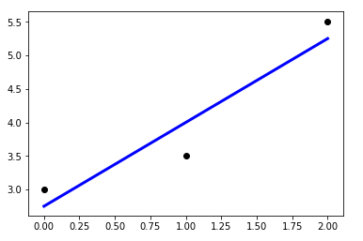
실행 결과

Slide 25
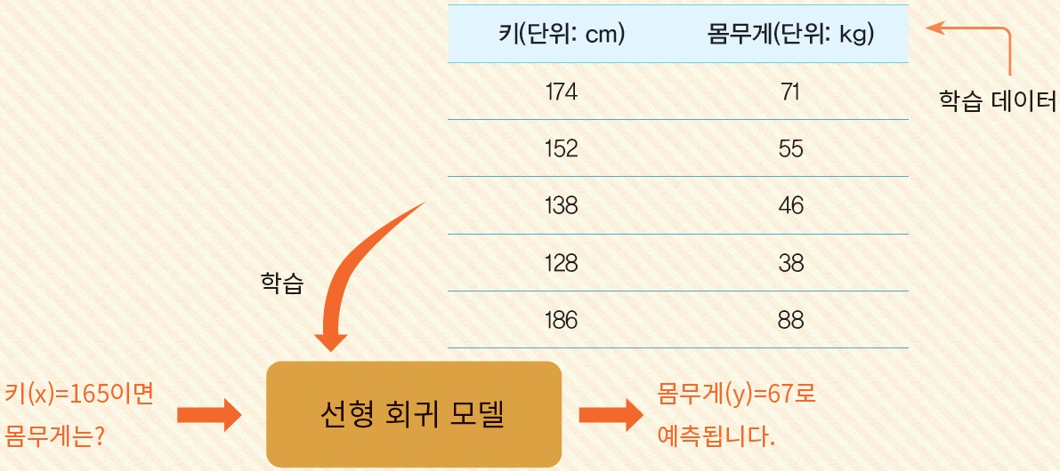
Lab: 선형 회귀 실습
인간의 키와 몸무게는 어느 정도 비례할 것으로 예상된다. 아래와 같은 데이터가 있을 때, 선형 회귀를 이용하여 학습시키고 키가 165cm일 때의 예측값을 얻어보자. 파이썬으로 구현하여 본다.

Slide 26
선형 회귀 예제
import matplotlib.pylab as plt
from sklearn import linear_model
reg = linear_model.LinearRegression()
X = [[174], [152], [138], [128], [186]]
y = [71, 55, 46, 38, 88]
reg.fit(X, y) # 학습
print(reg.predict([[165]]))
# 학습 데이터와 y 값을 산포도로 그린다.
plt.scatter(X, y, color='black')
# 학습 데이터를 입력으로 하여 예측값을 계산한다.
y_pred = reg.predict(X)
# 학습 데이터와 예측값으로 선그래프로 그린다.
# 계산된 기울기와 y 절편을 가지는 직선이 그려진다.
plt.plot(X, y_pred, color='blue', linewidth=3)
plt.show()

Slide 27
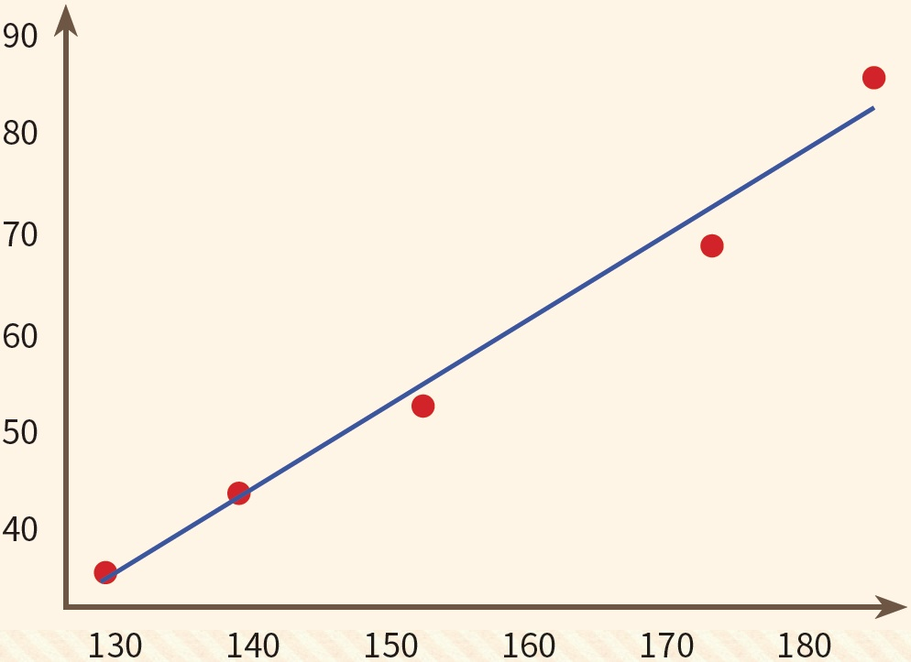
선형 회귀 예제
[67.30998637]

Slide 28
과잉 적합 vs 과소 적합
과잉 적합(overfitting)이란 학습하는 데이터에서는 성능이 뛰어나지만 새로운 데이터(일반화)에 대해서는 성능이 잘 나오지 않는 모델을 생성하는 것이다.
과소 적합(underfitting)이란 학습 데이터에서도 성능이 좋지 않은 경우이다. 이 경우에는 모델 자체가 적합지 않은 경우가 많다. 더 나은 모델을 찾아야 한다.

Slide 29
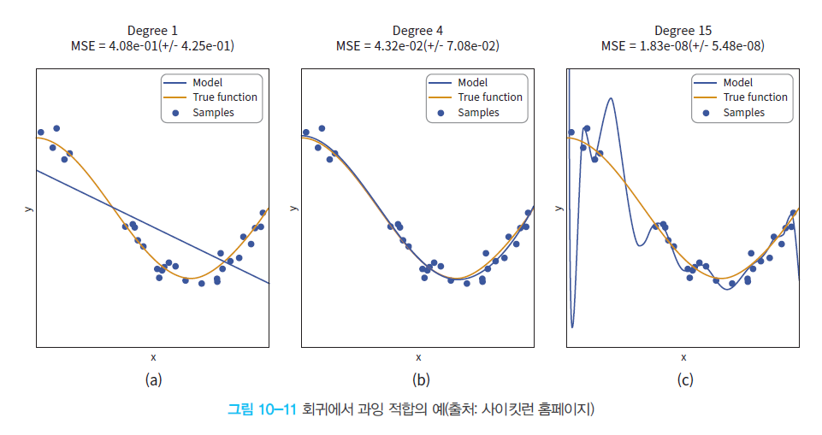
과잉 적합 vs 과소 적합

Slide 30
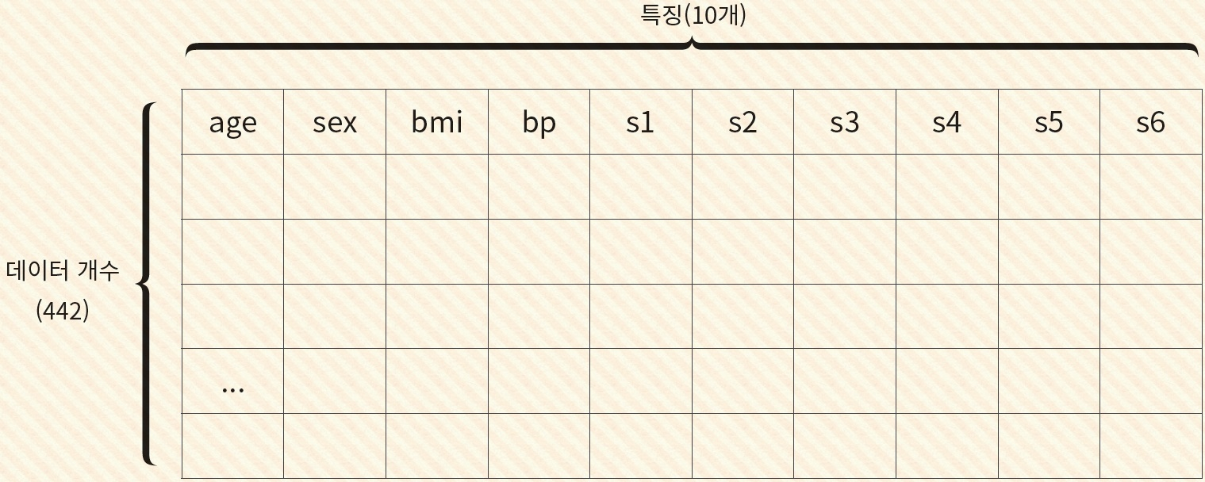
Lab: 당뇨병 예제
sklearn 라이브러리에는 당뇨병 환자들의 데이터가 기본적으로 포함되어 있다.

Slide 31
당뇨병 예제
import matplotlib.pylab as plt
import numpy as np
from sklearn.linear_model import LinearRegression
from sklearn import datasets, linear_model
# 당뇨병 데이터 세트를 적재한다.
diabetes_X, diabetes_y = datasets.load_diabetes(return_X_y=True)
diabetes_X_new = diabetes_X[:, np.newaxis, 2]
# 학습 데이터와 테스트 데이터를 분리한다.
from sklearn.model_selection import train_test_split
X_train, X_test, y_train, y_test = train_test_split(diabetes_X_new, diabetes_y, test_size=0.1, random_state=0)
regr = linear_model.LinearRegression()
regr.fit(X_train, y_train)
# 테스트 데이터로 예측해보자.
y_pred = regr.predict(X_test)
plt.scatter(X_test, y_test, color='black')
plt.plot(X_test, y_pred, color='blue', linewidth=3)
plt.show()

Slide 32
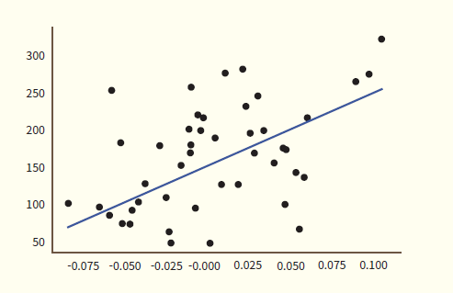
실행 결과

Slide 33
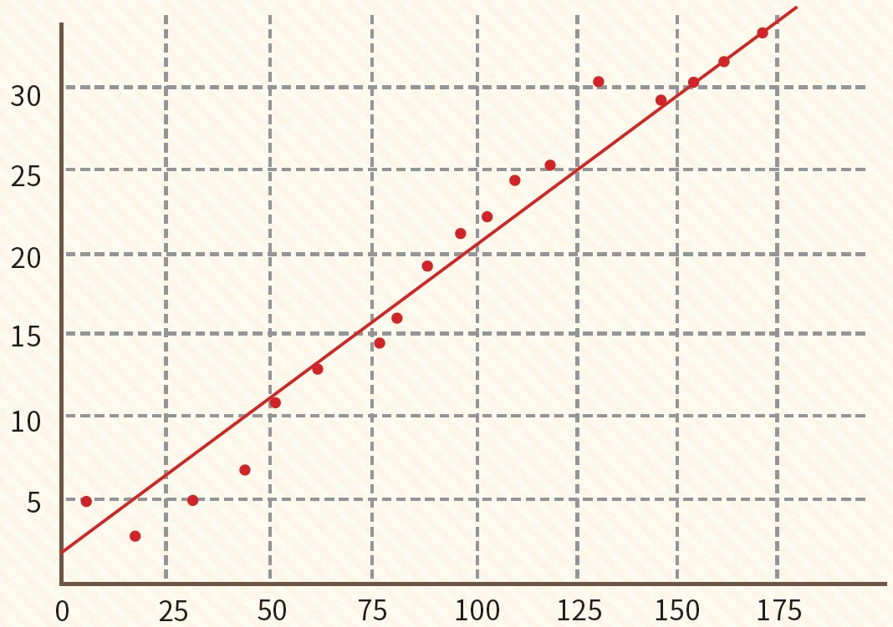
Open Lab: 면적에 따른 집값 예측
사용자가 아파트 면적을 입력하면 아파트의 가격이 출력되는 시스템을 만들어보자. 아파트 면적과 가격은 모두 실수이므로 기계 학습의 방법 중에서 선형 회귀를 사용하여야 한다

Slide 34
Summary
지도 학습에는 회귀(regression)와 분류(classification)가 있었다. 전자는 연속적인 값을 예측하고 후자는 입력을 어떤 카테고리 중의 하나로 예측한다.
선형 회귀는 입력 데이터를 가장 잘 설명하는 직선의 기울기와 절편값을 찾는 문제이다.
손실 함수(loss function)란 실제 데이터와 직선 간의 차이를 제곱한 값이다.
손실 함수의 값이 작아지는 방향을 알려면 일반적으로 경사 하강법(gradient descent method)과 같은 방법을 많이 사용한다.

Slide 35
Q & A

